Slide 1
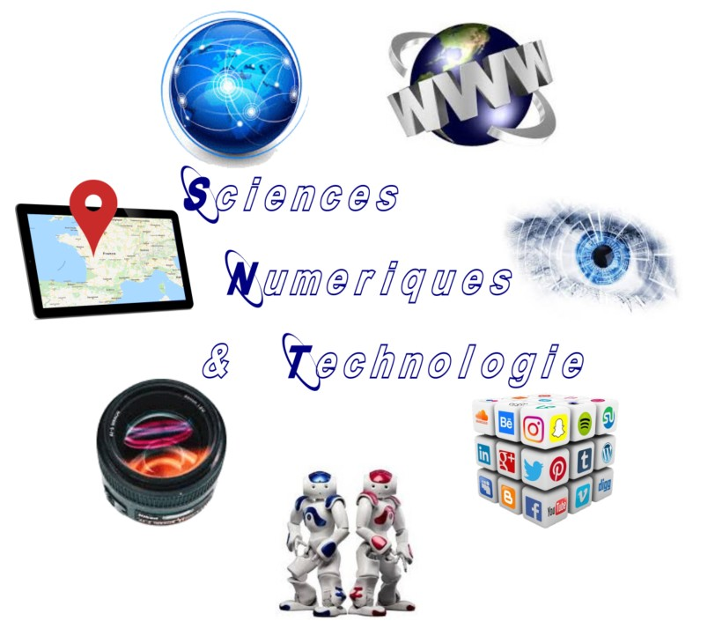

Slide 2
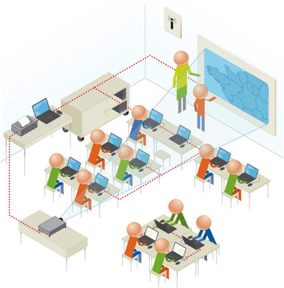
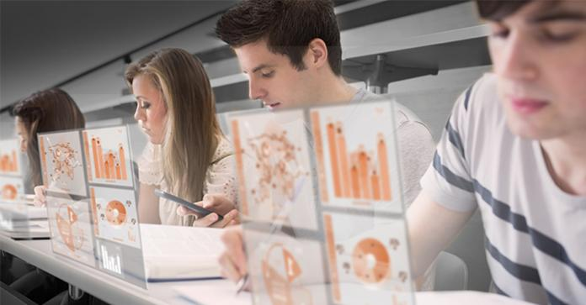


Pourquoi un enseignement
sur le numérique?

Slide 3
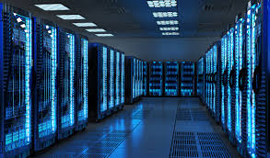
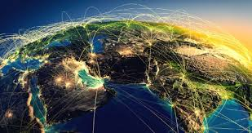
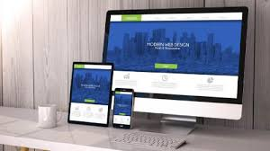
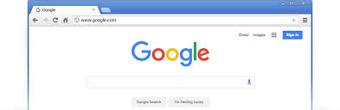
Plus de 5000 centres de données dans le monde
Plus de 66% de la population mondiale (86 % en France)
utilise Internet
1,98 milliard de sites web en 2024
8,5 milliards de requêtes par jour sur google.com

Slide 4

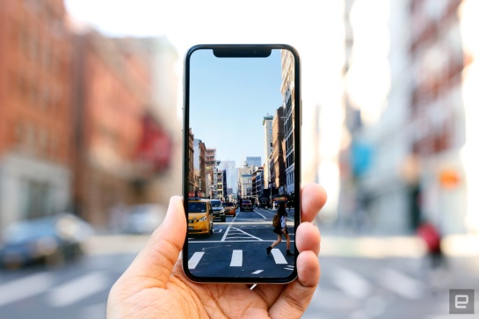
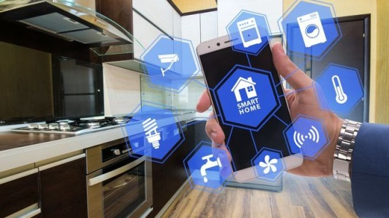
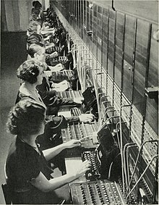

5 milliards d’utilisateurs actifs dans le monde
90 % des photos prises par smartphone
On estime qu’il y a environ,
50 milliards d’objets connectés
En France, seulement 30 % de femmes
dans le secteur du numérique

Slide 5

Internet
Web
Réseaux sociaux
Données structurées
et leur traitement
7 thèmes
Localisation,
Cartographie
et mobilité
Photographie numérique
Informatique embarquée
et objets connectés

Slide 6

Thème 1 :
LES DONNÉES STRUCTURÉES
ET LEUR TRAITEMENT

Slide 7


Thème 1 : LES DONNÉES STRUCTURÉES ET LEUR TRAITEMENT
Données
Données structurées
Traitement de données structurées
Métadonnées
Données dans le nuage (cloud)

Slide 8

Thème 2 :
INTERNET

Slide 9


Thème 2 : INTERNET
Protocole TCP/IP : paquets, routage des paquets
Adresses symboliques et serveurs DNS
Réseaux pair-à-pair
Indépendance d’internet par rapport au réseau physique

Slide 10

Thème 3 :
LE WEB

Slide 11


Thème 3 : LE WEB
Repères historiques
Hypertexte
Langages HTML et CSS
URL
Modèle client/serveur
Moteurs de recherche : principes et usages
Paramètres de sécurité d’un navigateur

Slide 12
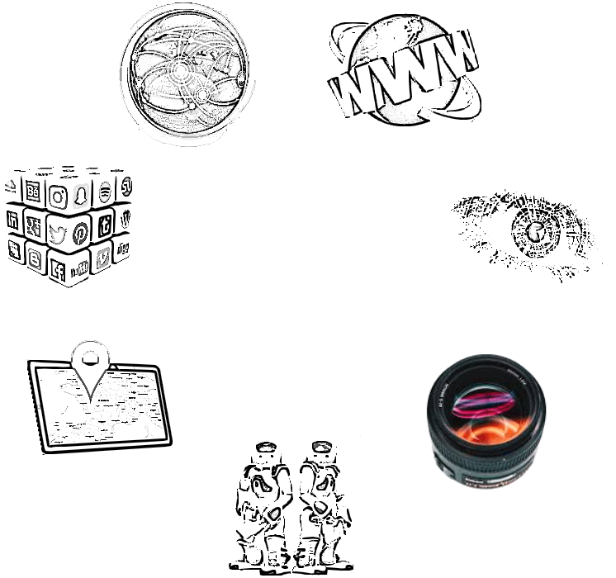
Thème 4 :
LA PHOTOGRAPHIE
NUMÉRIQUE

Slide 13
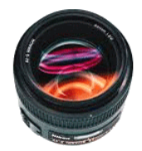

Thème 4 : LA PHOTOGRAPHIE NUMÉRIQUE
Photosites, pixels, résolution (du capteur, de l’image),
profondeur de couleur
Métadonnées EXIF
Traitement d’image
Rôle des algorithmes dans les appareils photo numériques

Slide 14

Thème 5 :
LES RÉSEAUX SOCIAUX

Slide 15


Thème 5 : LES RÉSEAUX SOCIAUX
Identité numérique, e-réputation, identification, authentification
Réseaux sociaux existants
Modèle économique des réseaux sociaux
Rayon, diamètre et centre d’un graphe
Notion de « petit monde », expérience de Milgram
Cyberviolence

Slide 16
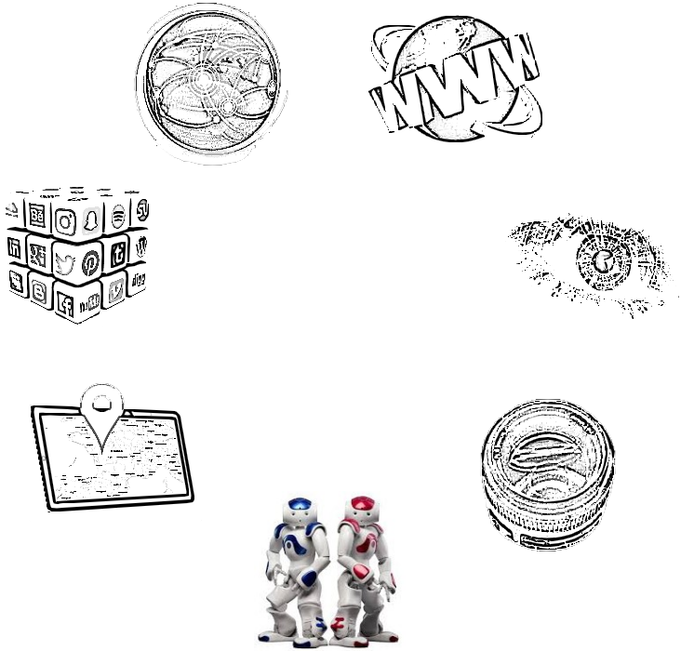
Thème 6 :
INFORMATIQUE EMBARQUÉE
ET OBJETS CONNECTÉS

Slide 17
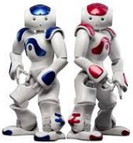

Thème 6 : INFORMATIQUE EMBARQUÉE ET OBJETS CONNECTÉS
Systèmes informatiques embarqués
Interface homme-machine (IHM)
Commande d’un actionneur, acquisition des données d’un capteur

Slide 18

Thème 7 :
LOCALISATION,
CARTOGRAPHIE
ET MOBILITÉ

Slide 19
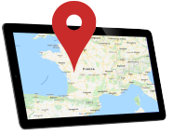

Thème 7 : LOCALISATION, CARTOGRAPHIE ET MOBILITÉ
GPS, Galileo
Cartes numériques
Protocole NMEA 0183
Calculs d’itinéraires
Confidentialité

Slide 20

Notions transversales
de programmation

Slide 21


Notions transversales de programmation
Affectations
Variables
Séquences
Instructions conditionnelles
Boucles bornées et non bornées
Définitions et appels de fonctions

Slide 22
Organisation
de l’enseignement

Slide 23

Organisation de l’enseignement
Des cours en salle pupitre : Salle Info 1.
Parfois vous n’aurez pas cours car il y a des sessions en demi-groupe :
je vous annoncerai le planning
Les documents numériques se retrouvent sur le site : www.nerviens.fr.
Matériel nécessaire :
Un porte vues (20 pages suffisent)
Une clé USB (pensez à mettre votre nom dessus)
Evaluations :
Au moins une note de programmation par trimestre
Un DS à la fin de chaque thème (une fiche de cours sera fournie)
Des notes de TP (site web, parcours algorea, algopython, PIX, etc.)

